Slide 1
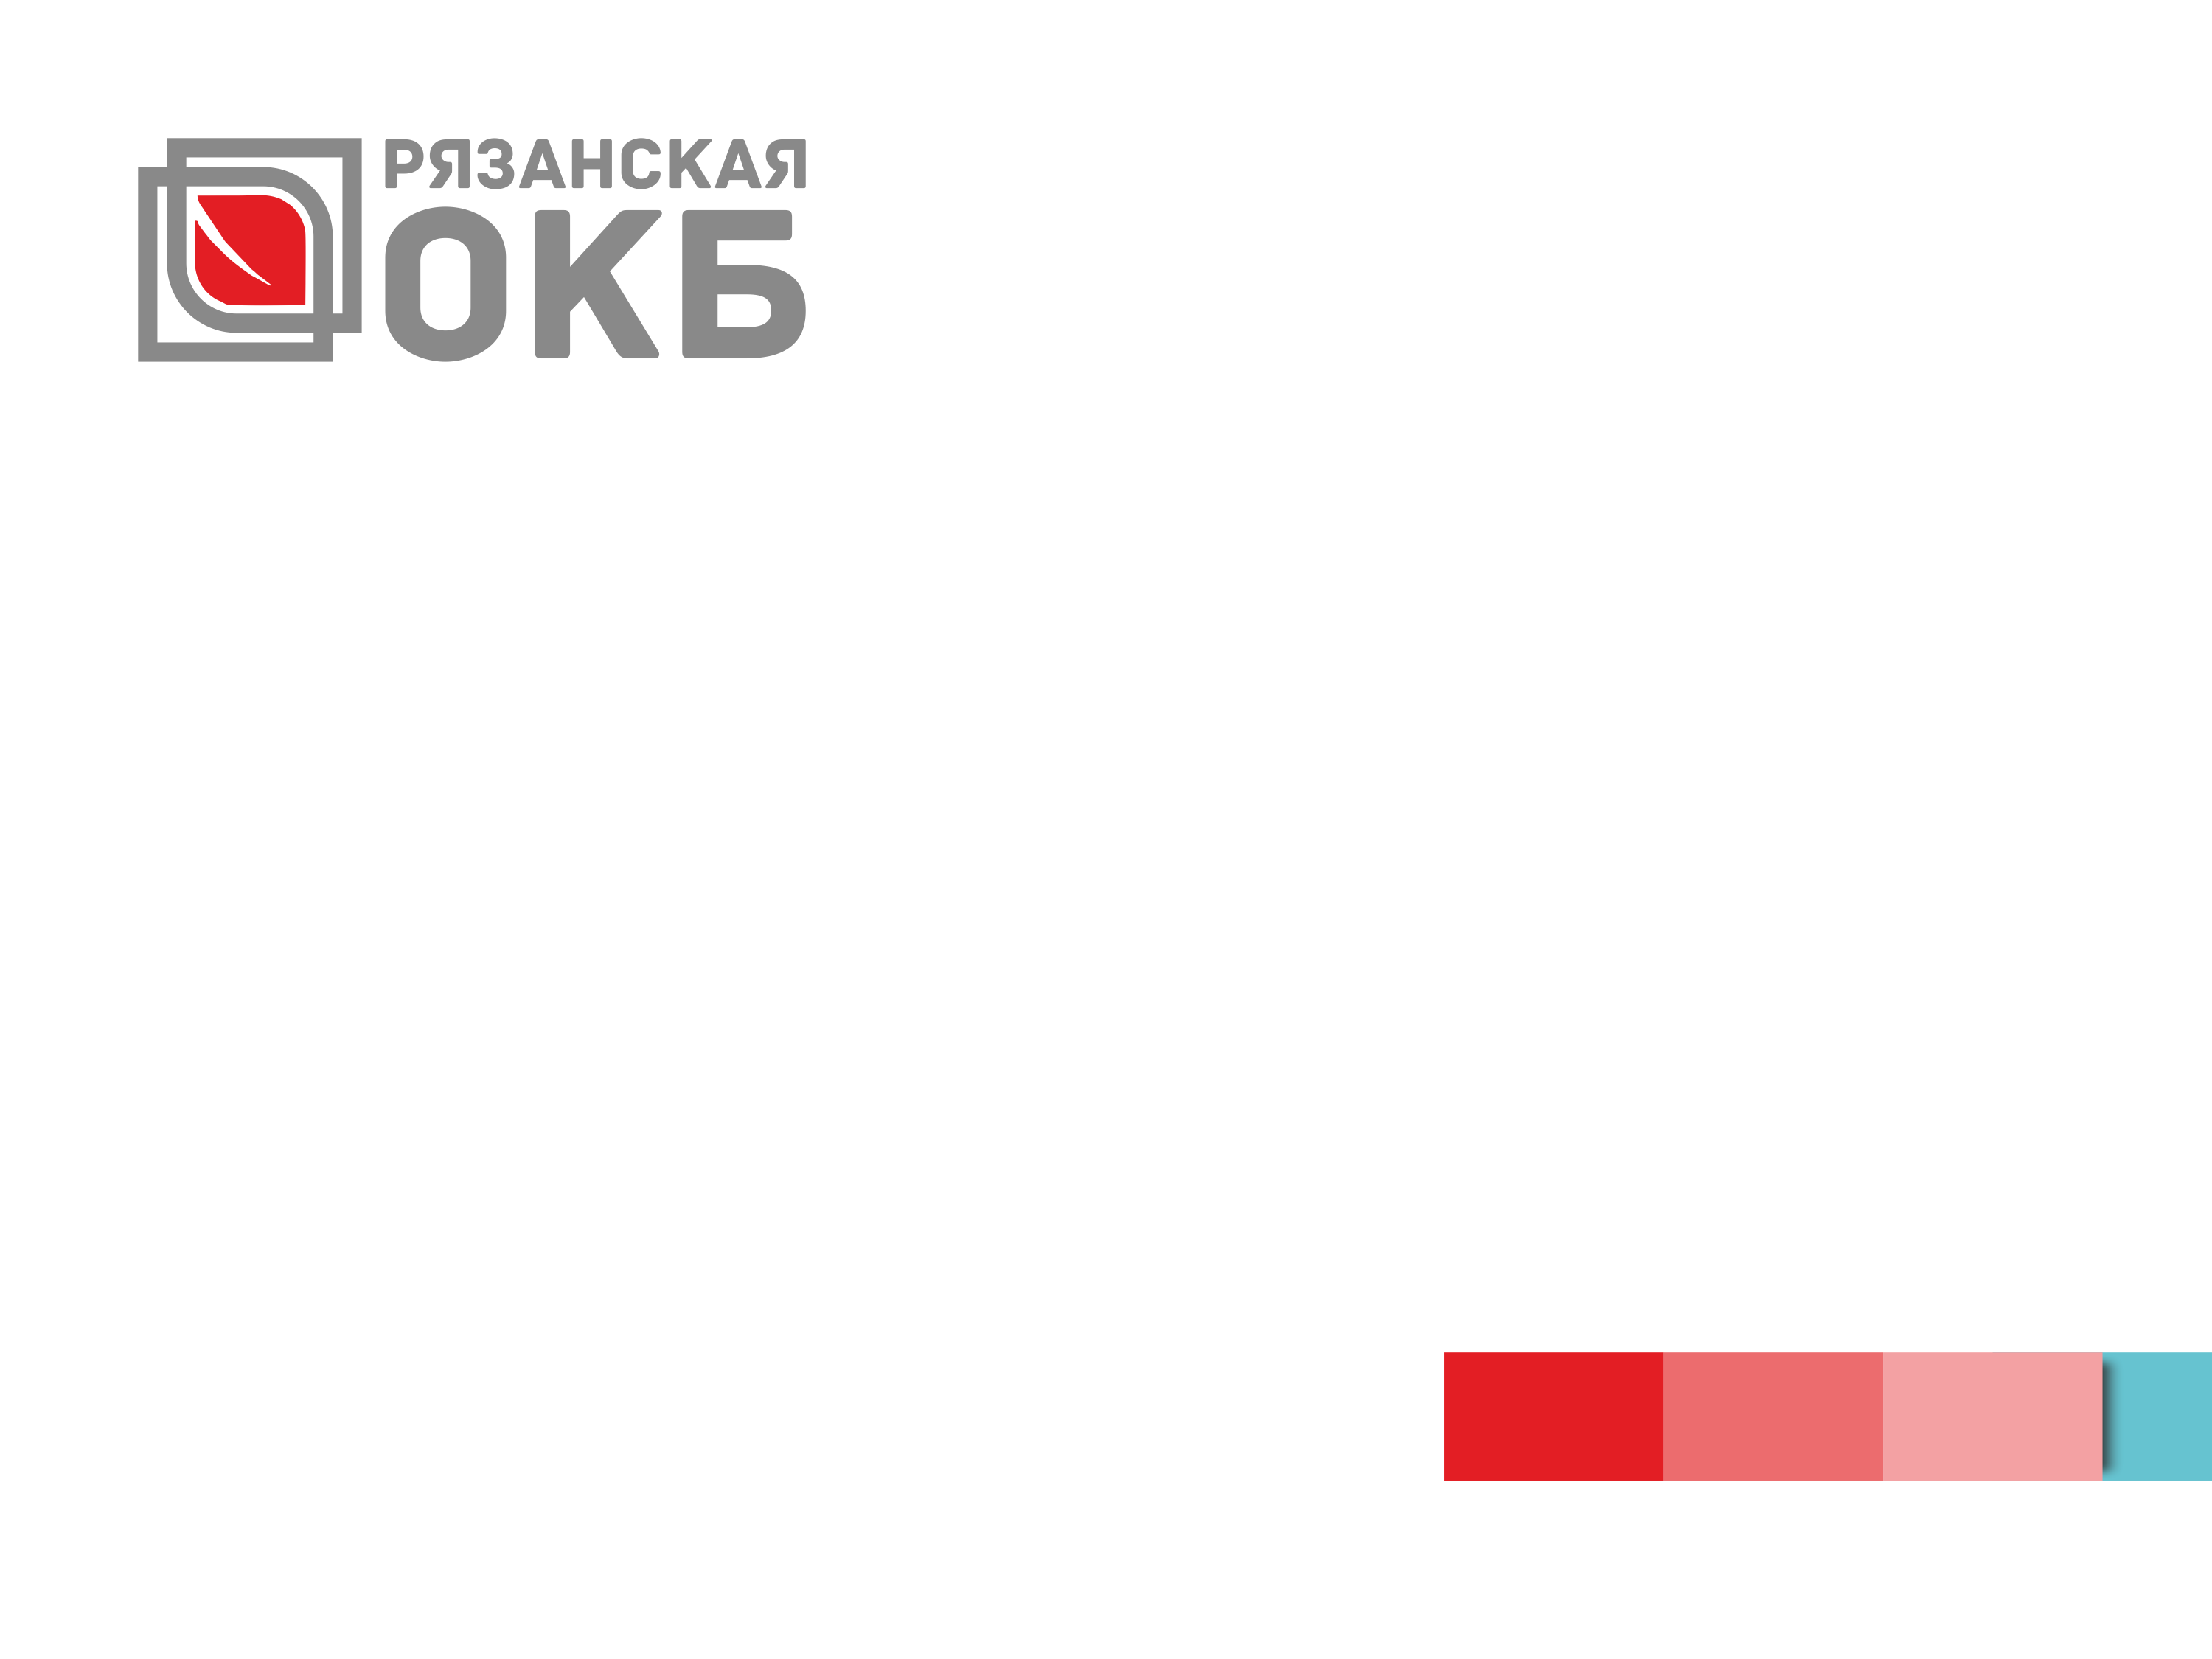
Обязательные предварительные и периодические осмотры, проеденные медицинской организацией
Ф.30 таблица 2516
21.12.2018

Slide 2
Таблица 2516
Обязательные предварительные и периодические осмотры, проведенные медицинской организацией
из таблицы 2510
Наименование | № строки | Подлежало осмотрам | Осмотрено | Выявлено подозрений на профессиональное заболевание | Не имели медицинских противопоказаний к работе | Имели временные/ постоянные медицинские противопоказания к работе | Нуждаются в дополнительном обследовании в центре профпатологии | Нуждаются в амбулаторном/ стационарном обследовании и лечении
1 | 2 | 3 | 4 | 5 | 6 | 7 | 8 | 9
Всего | 1
из них: работники, занятые на тяжелой работе и на работах с вредными и (или) опасными условиями труда - всего | 1.1
декретированные контингенты | 1.2
Строка 1 может быть больше суммы строк 2+3
Разницу - пояснить

Slide 3

      Ксерокопия таблицы с подписью и контактными данными ответственного лица
      Заключительные акты ПМО
      Список организаций, прошедших ПМО
      Сводный заключительный акт с обязательной разбивкой по приложениям (1 и 2 приложение) !!!

Slide 4
      Худина Елена Александровна – главный профпатолог МЗ РО
      Телефон 33-78-98
      polic.hudina@yandex.ru
      Чунтыжева Евгения Геннадьевна- врач профпатолог отделения профпатологии ГБУ РО ОКБ

Slide 5
      Строго соблюдать сроки предоставления заключительных актов проведенных ПМО в центр профпатологии ГБУ РО ОКБ в соответствии с Приказом МЗ РФ №302Н!

Slide 6
      Благодарю за внимание!

